Slide 1
МИНИСТЕРСТВО НАУКИ И ВЫСШЕГО ОБРАЗОВАНИЯ РЕСПУБЛИКИ КАЗАХСТАН​ СЕВЕРО-КАЗАХСТАНСКИЙ УНИВЕРСИТЕТ​ ИМ. М. КОЗЫБАЕВА​ ФАКУЛЬТЕТ ИНЖЕНЕРИИ И ЦИФРОВЫХ ТЕХНОЛОГИЙ​ КАФЕДРА "ИНФОРМАЦИОННО-КОММУНИКАЦИОННЫЕ ТЕХНОЛОГИИ"​
ТВОРЧЕСКИЙ ЭКЗАМЕН​
ПО ДИСЦИПЛИНЕ “Протоколы и интерфейсы компьютерных систем”
Выполнил: студент группы АПО-23
Скрыльников А.А.
Петропавловск 2025.

Slide 2
Актуальность проекта
В современном цифровом обществе форумы остаются важным инструментом общения, обмена опытом и поддержки пользователей. Несмотря на развитие социальных сетей, тематические форумы предоставляют уникальные возможности для структурированного обсуждения, накопления знаний и создания устойчивого сообщества вокруг определённой темы или интереса.
Разработка собственного форума является актуальной задачей, так как:
позволяет получить практический опыт в создании интерактивных веб-приложений;
способствует освоению ключевых технологий веб-разработки: HTML, CSS, JavaScript, а при дальнейшем расширении — серверной логики и баз данных;
решает реальную потребность в коммуникационной платформе, где пользователи могут делиться мнениями, задавать вопросы и получать поддержку;
может быть интегрирован в различные проекты — от образовательных платформ до сайтов компаний или интернет-магазинов.
Проект "Форум" актуален также с точки зрения роста интереса к самостоятельной разработке онлайн-сообществ, а также потребности в создании безопасных, адаптивных и удобных платформ для общения, особенно в условиях удалённой работы и цифровой трансформации.
Таким образом, реализация проекта способствует развитию профессиональных навыков и демонстрирует готовность решать практические задачи веб-разработки.

Slide 3
Цель и задачи проекта
Цель проекта Создание адаптивного и удобного веб-форума, предназначенного для обмена мнениями, обсуждения различных тем по онлайн шопингу и взаимодействия пользователей в рамках онлайн-сообщества.
Задачи проекта
Разработать структуру веб-страниц форума (главная, обсуждения, темы, форма регистрации и др.).
Создать адаптивный интерфейс с использованием HTML и CSS, обеспечивающий корректное отображение на разных устройствах.
Реализовать навигационное меню и функциональность отображения постов/тем форума.
Добавить возможность публикации сообщений пользователями (в рамках макета).
Обеспечить стилистическое оформление и единый дизайн всех элементов форума.
Подготовить проект к возможному расширению — подключению серверной части и базы данных.

Slide 4
Практическая значимость проекта
Разработанный форум представляет собой основу для создания полнофункционального онлайн-сообщества. Он может быть использован как шаблон для реализации тематических площадок по интересам — учебных, профессиональных, потребительских и других. Проект демонстрирует применение навыков веб-разработки на практике, включая верстку, адаптивный дизайн и организацию пользовательского взаимодействия. Кроме того, он может быть доработан и расширен — например, с помощью подключения базы данных и реализации авторизации, что делает его пригодным для реального использования.

Slide 5
Условие задачи
Самостоятельно разработать в соответствии с лучшими практиками UX/UI дизайна интерактивный пользовательский интерфейс на стороне клиента для компьютерной системы, функционирующей в среде Интернет. Требования к проекту:
1. Проект состоит минимум из трех логических разделов в едином дизайне в соответствии с требованиями UI дизайна. UI содержит две темы, в разных css.
2. UX дизайн должен быть реализован в виде адаптивного дизайна под компьютеры и мобильные устройства.
3. Интерфейс каждого раздела должен содержать логотип и название системы, глобальное меню, навигационную информацию (текущий раздел), название раздела, несколько абзацев текста с картинками.
4. На страницах проекта должна быть реализована «красивая таблица» средствами css и список с художественными маркерами. На сайте должны быть реализованы трансформации, переходы и анимации.
5. Проект должна содержать реализацию интерфейса фотогалереи.
6. В проекте реализовать динамическое содержимое с помощью элементов DHTML.
7. В проекте реализовать динамическое содержимое с помощью скриптов на языке JavaScript. Реализация тематического графика chart.js.
8. Проект опубликовать в сети Интернет.

Slide 6
Сравнительный анализ аналогичных проектов
Характеристика | Сайт
 | 1-й | 2-й | 3-й | 4-й | 5-й
Визуальный анализ
Адрес(скриншот главной страницы в приложении) | https://shophelp.ru/forum/forums/nash-forum-shopogolikov.6/ | https://searchengines.guru/ru/forum/804739 | https://biznet.guru/forums/forum/57 | https://www.babyblog.ru/community/business/post/1734535 | https://www.woman.ru/fashion/medley3/thread/3928630/
Название | Shophelp | searchengines | biznet.guru | Babyblog | Woman
Целевая аудитория | Студенты, офисные работники. | Офисные работники, студенты. | Бизнесмены. | Рабочие, офисные работники. | Офисные работики.

Slide 7
Сравнительный анализ аналогичных проектов
Сервисы(функционал) | Вопросы, просмотр новостей, сортировка(фильтр) | Реклама, новости, статьи, поиск по сайту. | Поиск по сайту, проверка активности участников форума, просмотр кто присутствует онлайн, сортировка. | Поиск, каталог. | Поиск, просмотр статьей.
Навигация | Горизонтальное меню, текстовые ссылки, есть иконки, логотип есть. | Горизонтальное и вертикальное меню, есть иконки, логотип присутствует. | Горизонтальное меню, логотип, иконки. | Горизонтальное меню, логотип. | Горизонтальное меню, меню остается всегда вне зависимости от расположения на сайте. Логотип. Иконки.
Логотип и его тип(скриншот) | Логотип есть, текстовый логотип. | Текстовый логотип. | Текстовый. | Текстовый. | Текстовый.

Slide 8
Сравнительный анализ аналогичных проектов
Дизайн и его яркие элементы | Простой, понятный ,присутствует черный и белый тон, так же есть розовый цвет. | Присутствуют синие, оранжевые и белые цвета, понятен пользователем. | Синий и белый цвет. Понятен пользователем. | Название розовый цвет, понятен пользователем . | Розовые тона, белый сайт, понятен пользователям.
Коэффициент привлекательности | Клиентов в неделю: 3,5 тысяч человек в день. Общее число 118 тысяч человек. | В день посещают 15,2 тысячи человек. Общее число 472 тысячи человек. | В день посещают 609 человек. Общее число посетителей 18,7 тысячи. | В день посещают 433,5 тысячи человек. Общие число посетителей 13,4 миллиона человек. | В день посещают 1,4 миллион человек. Общие число посетителей 42,2 миллиона.

Slide 9
Сравнительный анализ аналогичных проектов
Технологический анализ
Кросс-браузерность | Запускается со всех популярных браузеров. см. приложение | Запуск происходит медленно но запускается со популярных всех браузеров. | Запуск сайта был быстрым и отображался корректно. | Корректно отображение и запуск на всех популярных браузерах. | Корректное отображение со всех популярных браузеров.
Адаптивность, | Запускается со всех устройств. см. приложение | Запуск происходит медленно но запускается. | Сайт не отобразился и не смог открыться, открылся на ПК. | Корректно отображение и запуск на всех устройствах. | Корректное отображение на устройствах.

Slide 10
Сравнительный анализ аналогичных проектов
Производительность, | Переход с момента открытия когда страница еще пуста составляет 2.1 секунду что слишком много поэтому проверка не пройдена. см. приложение | Общая загрузка страниц происходит за 0.9 секунд поэтому проверка на производительность пройдена. | Нет большой потери в сети и запуск страницы удовлетворителен поэтому проверку пройден. | Большая потеря с сервером и долгая загрузка страницы 1.8 секунд поэтому проверка на производительность провалена. | Большой ping 207мс долгая загрузка сайта проверка не была пройдена.
Скорость загруски | Медленно. 2,3 секунды. см. приложение | Быстро. 0.9 секунд. | Скорость загрузки медленно. 2 секунды. | Медленно.1,8 секунды. | Медленно. 1,8 секунды.
Ключевые слова | Нет ключевых слов. см. приложение | Нет ключевых слов. | Нет ключевых слов. | Перепродажа одежды, бизнес, как заработать. | Нет ключевых слов.

Slide 11
Структурная схема проекта

Slide 12
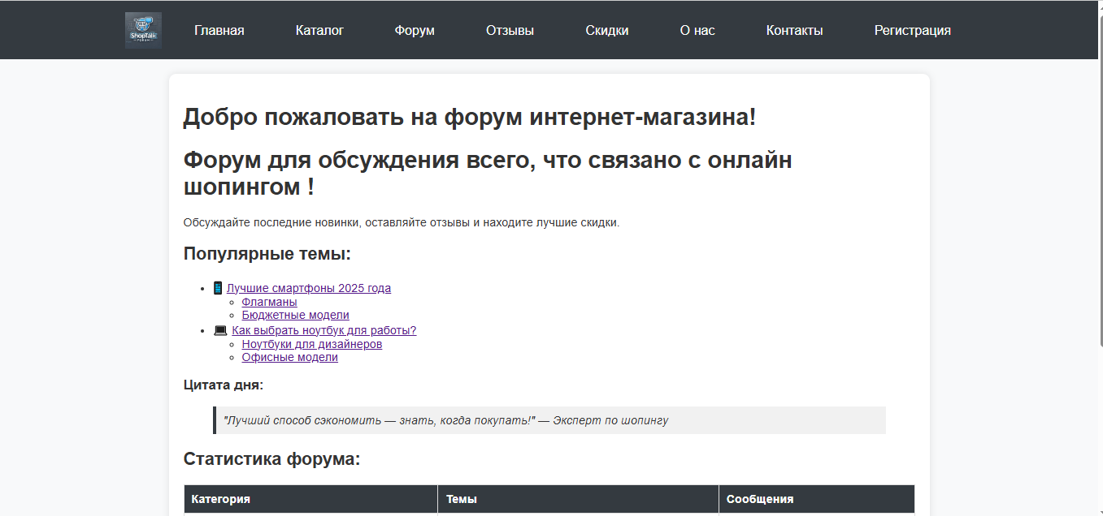
Главная страница форума.

Slide 13
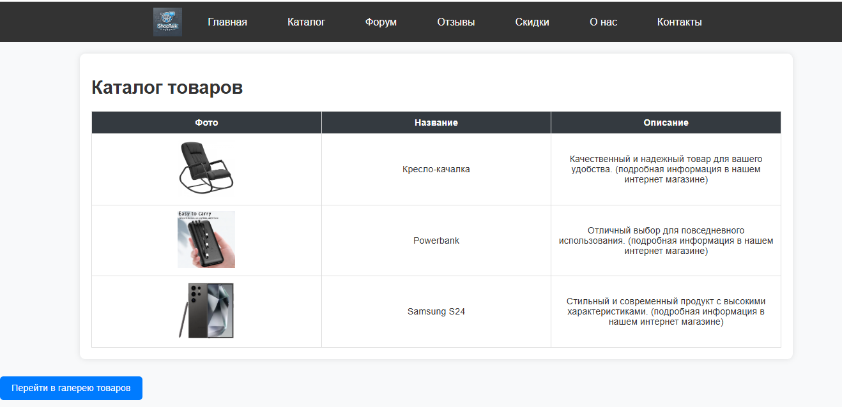
Страница с каталогом форума.

Slide 14
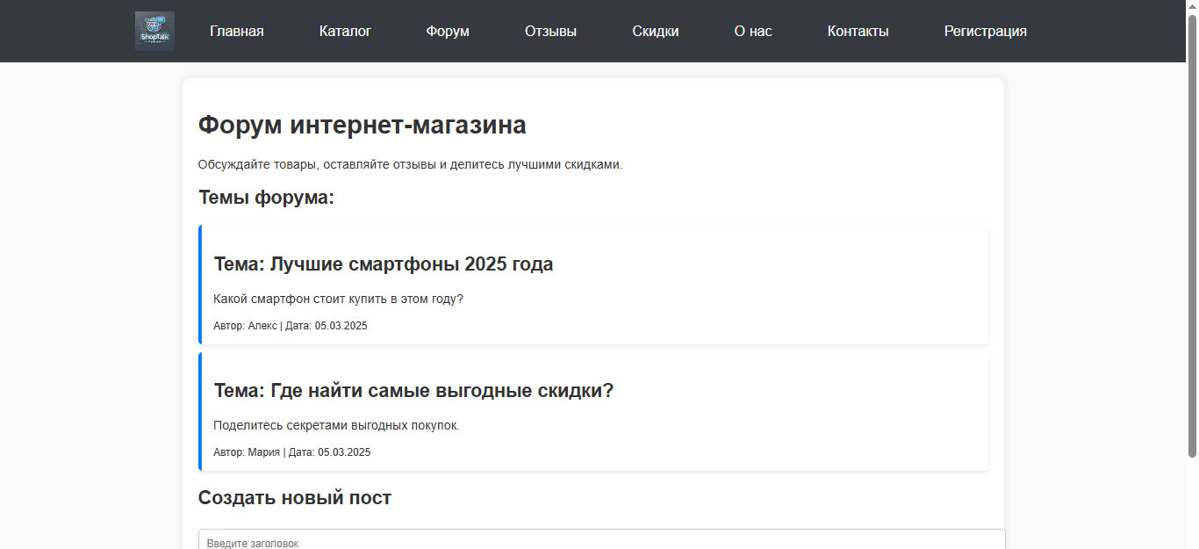
Страница форума.

Slide 15
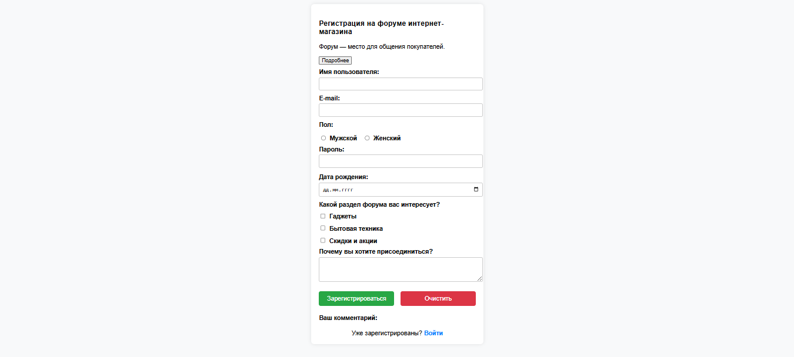
Форма регистрации.

Slide 16
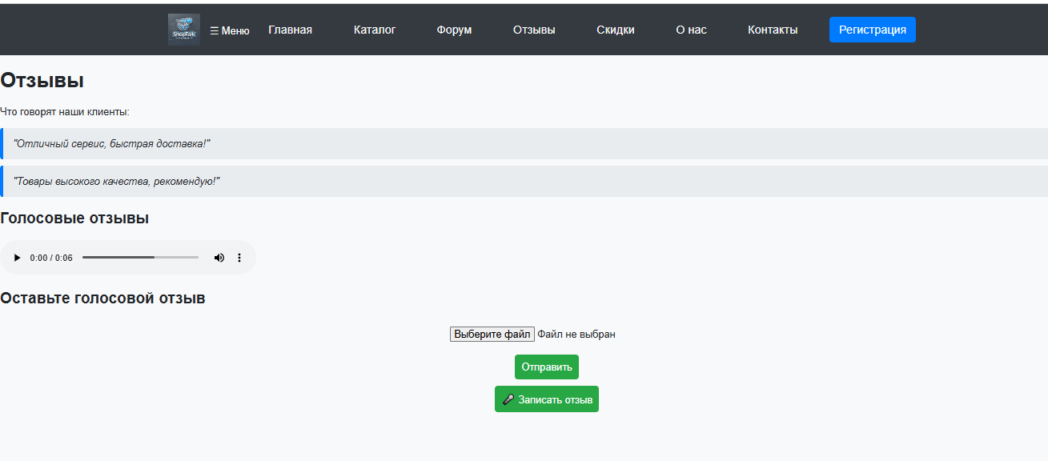
Страница с отзывами.

Slide 17
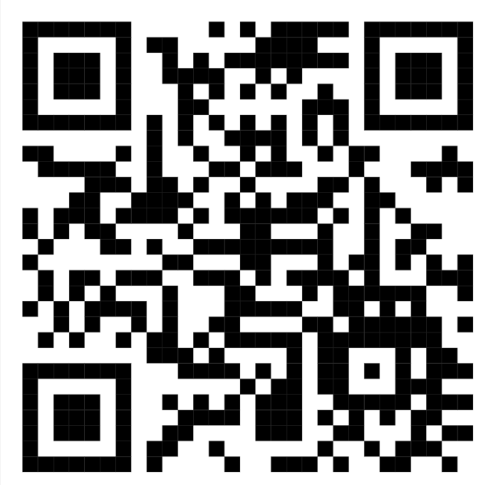
Старицы сайта опубликованы в интернете, можно прейти по QR коду ниже.

